Slide 1
Alzheimer
Lopez Flores Ana Laura

Slide 2
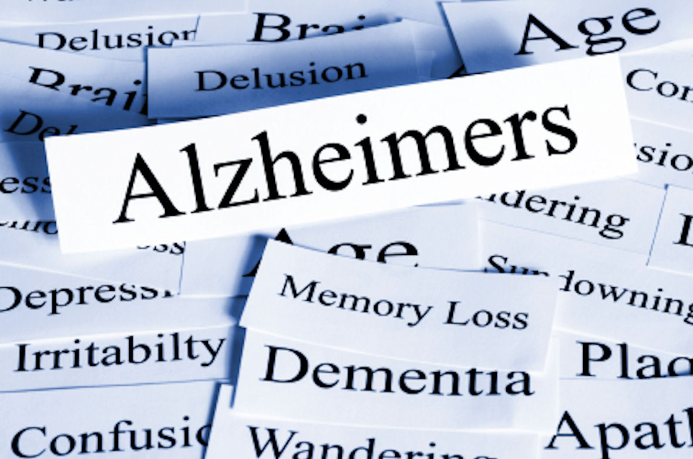
Introducción
La demencia es uno de los trastornos cerebrales orgánicos más importantes. Se manifiesta de forma crónica y progresiva, con presencia de alteraciones en funciones cognitivas como la memoria, el pensamiento, la orientación, el cálculo, el lenguaje y la capacidad de aprendizaje sin tener que producir, en principio, un trastorno en la conciencia. Sin embargo, puede ocasionar un deterioro en el control emocional, en el comportamiento social o en la motivación. [3]
Las demencias pueden clasificarse atendiendo a múltiples criterios, uno de los más utilizados es en función del grado de reversibilidad:
Reversibles.
Irreversibles. [3]

Slide 3
Introducción
Ahora bien, la enfermedad de Alzheimer (EA) es el tipo de demencia irreversible más frecuente en la vejez. Es una enfermedad neurodegenerativa que se manifiesta como deterioro cognitivo y trastornos conductuales. Se caracteriza, en su forma típica, por una pérdida de la memoria inmediata y de otras capacidades mentales a medida que mueren las células nerviosas (neuronas) y se atrofian diferentes zonas del cerebro.
Suele tener una duración aproximada después del diagnóstico de 10 años, aunque esto puede variar en proporción directa con la severidad de la enfermedad al momento del diagnóstico. Se le considera una enfermedad social. [3] [4]

Slide 4

Justificación
La presente investigación se enfocara en la búsqueda de información relacionada a los principales síntomas de la enfermedad de Alzheimer así como de los tratamientos existentes de este terrible mal; debido al alto porcentaje de personas que la padecen, las graves consecuencias se sabe puede acarrear el padecer Alzheimer y por sobre todo lo tardío que llega a ser su diagnóstico, me parece de relevancia conocer lo ya dicho para que pueda ser tomado en cuenta si se llegase a presentar la ocasión. [1] [3]

Slide 5
Objetivos
Objetivos generales
Objetivos específicos
Se busca investigar cuales son los síntomas más representativos de la enfermedad de Alzheimer así como los principales tratamientos existentes para el control de Alzheimer y los avances relacionados al tema que han acontecido.
Causas de la enfermedad.
Principales síntomas de la enfermedad.
Formas de detección/diagnóstico de Alzheimer.
Tratamientos comúnmente utilizados para tratarla.

Slide 6
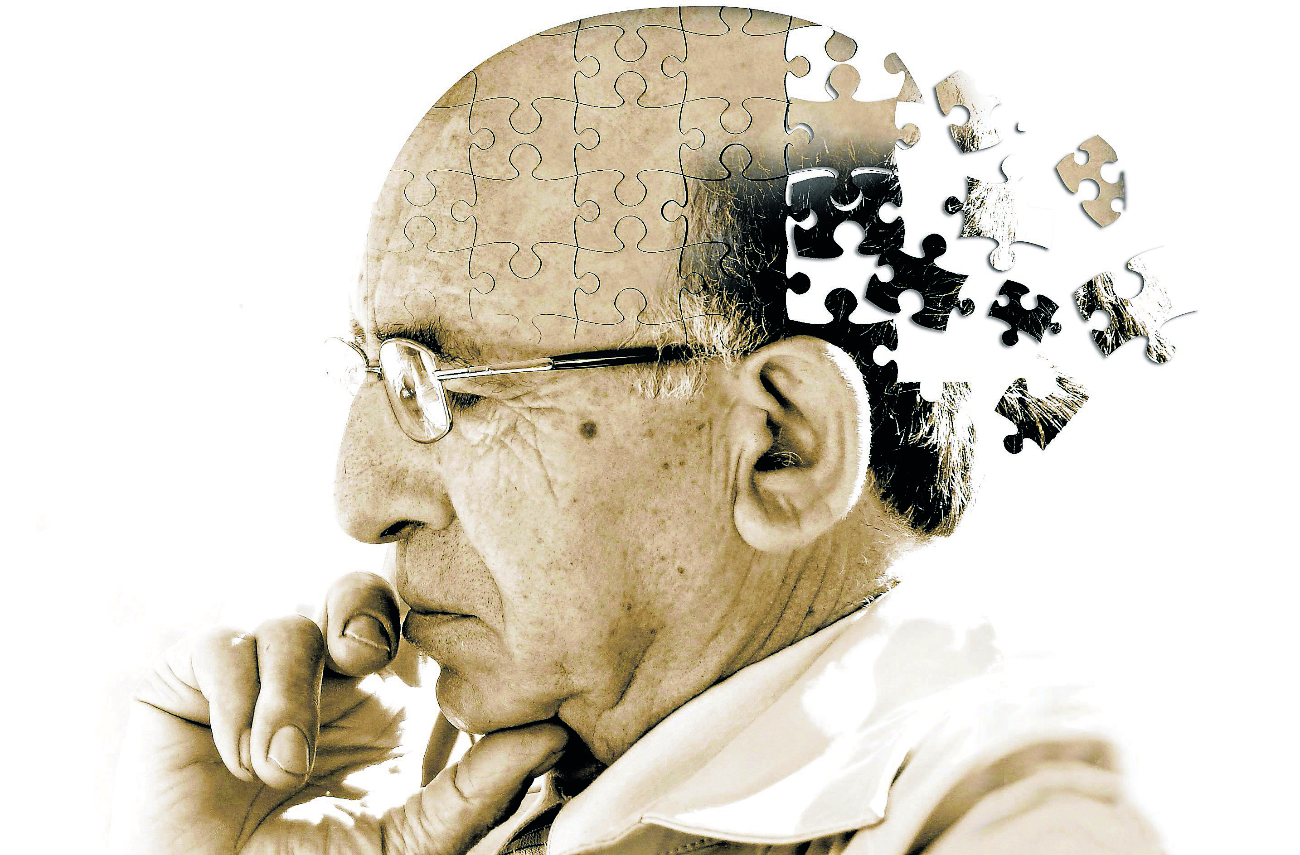
Causas
A pesar de los innumerables estudios que se han hecho sobre la enfermedad, no se han llegado a encontrar causas o razones específicas por las que el Alzheimer aparece; se desconoce cuál es el motivo de su aparición, porqué unas personas la padecen y otras no, más allá del hecho de ser por la degeneración de las células del cerebro. Científicos y doctores especulan que no se llegará a encontrar una razón o factor inherente en todos los casos de Alzheimer y que esta enfermedad es consecuencia de varios factores interrelacionados en la genética y estilo de vida de una persona. [4]

Slide 7
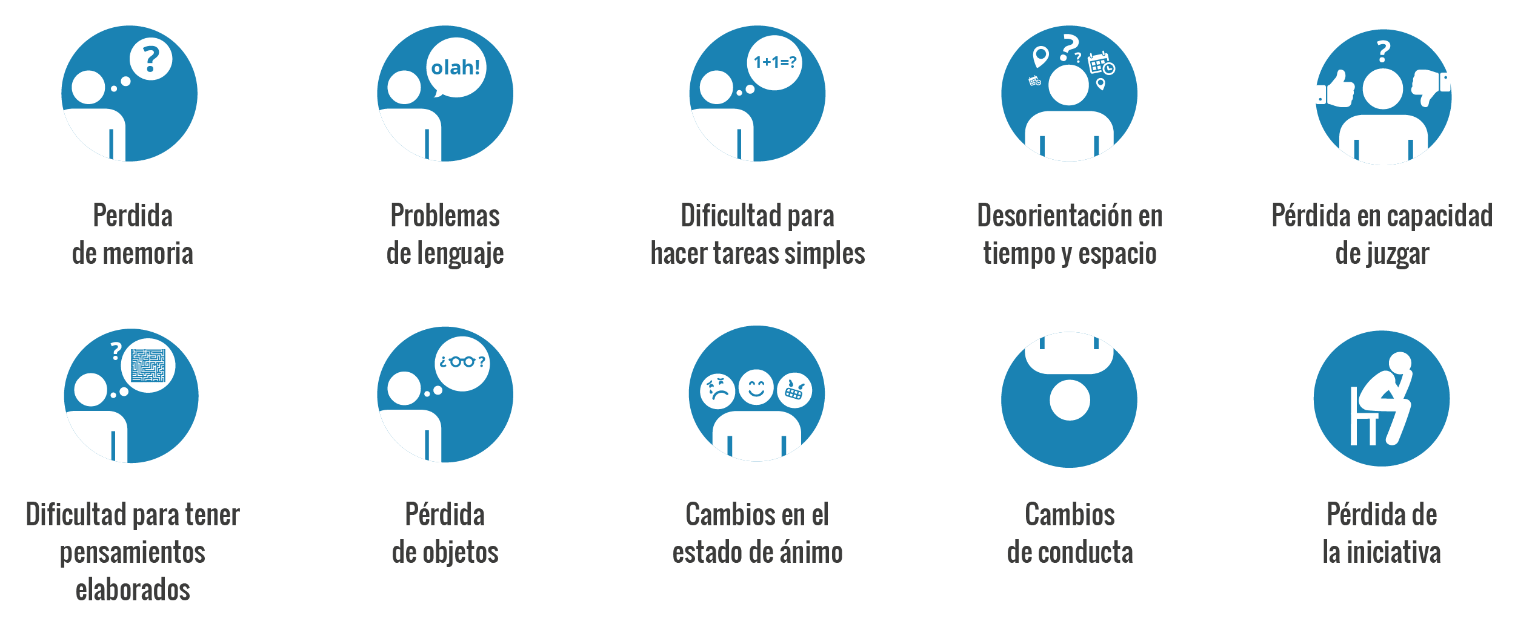
Síntomas

Slide 8
Síntomas
Etapas de la enfermedad
La rapidez de la progresión de la enfermedad varía considerablemente. Las personas que padecen de Alzheimer viven un promedio de ocho años, pero algunas personas pueden vivir hasta 20 años. El ciclo de la enfermedad depende en parte de la edad de la persona al momento del diagnóstico y de la existencia de otras condiciones médicas. Se han identificado tres etapas de acuerdo con la evolución de la enfermedad:
Etapa temprana (Fase I)
Etapa intermedia (Fase II)
Etapa final (Fase III)
Sin embargo, se debe tener en cuenta que los signos o síntomas se pueden presentar en forma diferente. [3] [8]

Slide 9
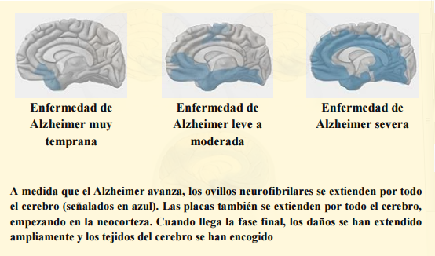
Síntomas

Slide 10
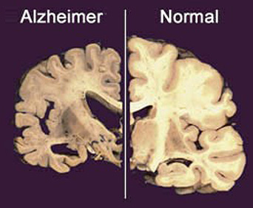
Detección/Diagnóstico
Al inicio de la enfermedad de Alzheimer, diversos estados patológicos, presentan síntomas similares a los que presenta la enfermedad de Alzheimer, por esto es necesario conocer las características de cada uno y recurrir a diferentes exámenes, es imprescindible tener en cuenta los criterios de los distintos diagnósticos diferenciales para no conducir a la realización de un diagnóstico erróneo. Algunas de estas enfermedades son: [6]
Demencia vascular.
La demencia de la enfermedad de Parkinson.
Demencia con cuerpos de Lewy.
La enfermedad de Creutzfeldt-Jakob.
La hidrocefalia de presión normal. [9]

Slide 11
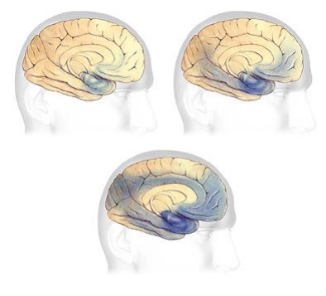
Detección/Diagnóstico
También puede confundirse con diferentes condiciones como lo son infecciones, deficiencia vitamínica, problemas tiroideos, tumores cerebrales, efectos secundarios de fármacos, diferentes formas de intoxicación y depresión.
Además de evaluar la memoria y habilidades cognitivas, puede realizarse una tomografía computarizada o una resonancia magnética.
A medida que la enfermedad progresa, su desarrollo característico, permite establecer el diagnostico confiable con mayor facilidad. El diagnóstico de EA es clínico, no existen test de laboratorio que confirmen la presencia de la enfermedad, excepto post-mortem. [5] [6] [3]

Slide 12
Tratamiento
En la actualidad, la enfermedad de Alzheimer no tiene una cura conocida, no existen medicamentos o terapias específicas para detener o retardar su proceso. [6]
Aunque no existe cura para la enfermedad, se encuentran disponibles algunos tratamientos que pueden aminorar los síntomas. [5]
Los medicamentos deben tener como objetivo síntomas específicos para que sus efectos puedan ser monitorizados. Ninguna droga contribuye a revertir la enfermedad, lo que en realidad se hace es tratar algunos de los problemas que se van presentando a lo largo de la enfermedad.[8]

Slide 13
Conclusiones
El diagnóstico del Alzheimer se basa en la actualidad en una descripción detallada del comportamiento del paciente, junto con la realización de un examen del estado físico y neurológico, así como de distintas pruebas complementarias que permiten descartar la existencia de tumores cerebrales además como otras causas potencialmente tratables.
Sin embargo, es prioritario encontrar biomarcadores de la evolución de la enfermedad que permitan detectarla en fases tempranas en las que aún no se presentan sus síntomas, y antes de que se haya producido una importante pérdida de sinapsis y neuronas, cuando las estrategias terapéuticas en desarrollo tendrían mayores posibilidades de éxito.
La única vía posible para vencer para frenar el avance vertiginoso de esta enfermedad y reducir el número de afectados en un futuro próximo es la investigación.

Slide 14
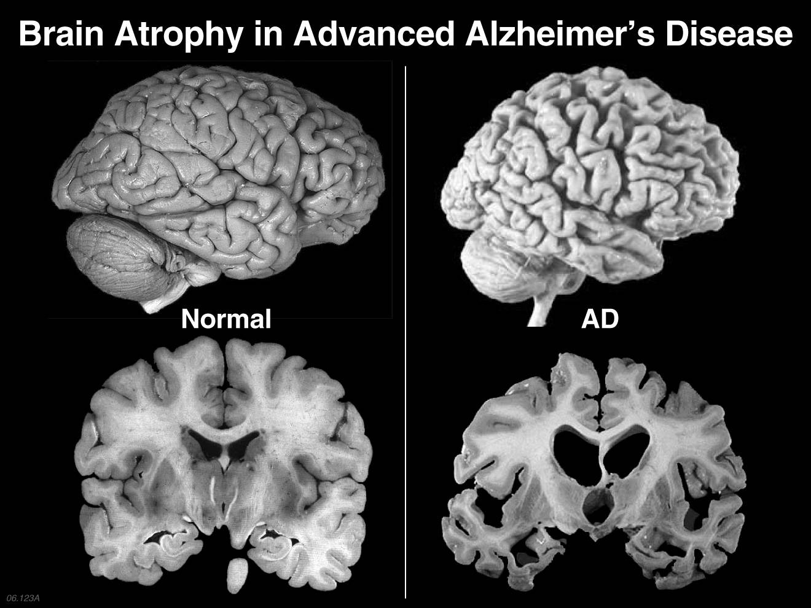
Trabajo futuro
Hoy día la cura para el Alzheimer no existe y es bien sabido sobre la existencia de diversas organizaciones que se dedican única y exclusivamente a la investigación de esta y de medios para su detección en sus primeras etapas, donde su tratamiento aun es efectivo. Por lo que es indiscutible el trabajo futuro que el tema comprende.

Slide 15
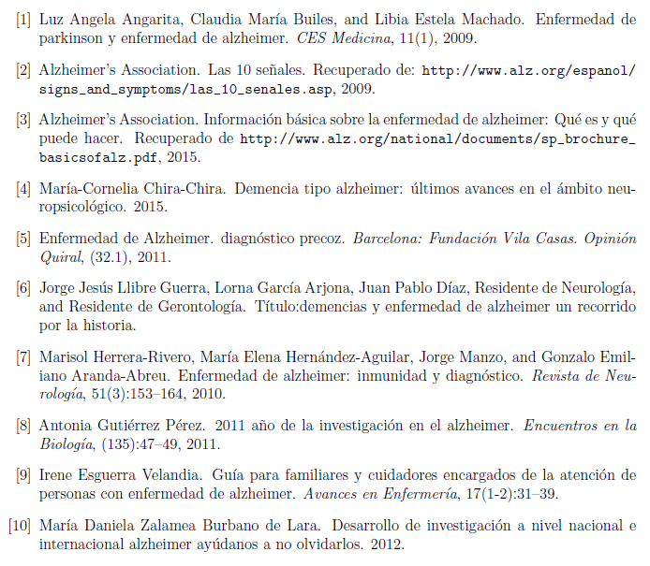
Referencias

Slide 16
Referencias

